Slide 1
全国的な運用開始に向けた調整事項
Ⅱ
情報化推進部 電子カルテ情報課
2026/10/13

Slide 2
全国的な運用開始に向けた調整事項
ポータルサイト申請機能リリースに向けた調整事項（案件ID_166 及び 209）
1 リリースについて
・1-1 リリーススケジュール
・1-2 リリース判定について
・1-3 リリースに伴うポータルサイトの閉塞期間と周知について
2 申請機能
・2-1 「運用開始日」名称変更
・2-2 運用開始日入力チェック
・2-3 閉塞中の挙動について
・2-4 歯科調剤の運用開始日登録閉塞中の画面メッセージ
★
★
★
3 ポータルサイトからの返却メール
・3-1 利用開始申請及び運用開始日登録後の返却メール
・3-2 運用開始日登録画面に貼る準備作業手引きURL
★
4 掲載先URL等
・4-1 運用開始日登録画面に貼る準備作業手引きURL
参加医療機関リストの形式
5 参加医療機関リスト
・5-1 オン資・電処・電カル共有共通リストの形式
・5-2 電カル共有単独リストの形式
★
★
10月末までに確定及び回答をいただきたい項目に★を付しています。

Slide 3
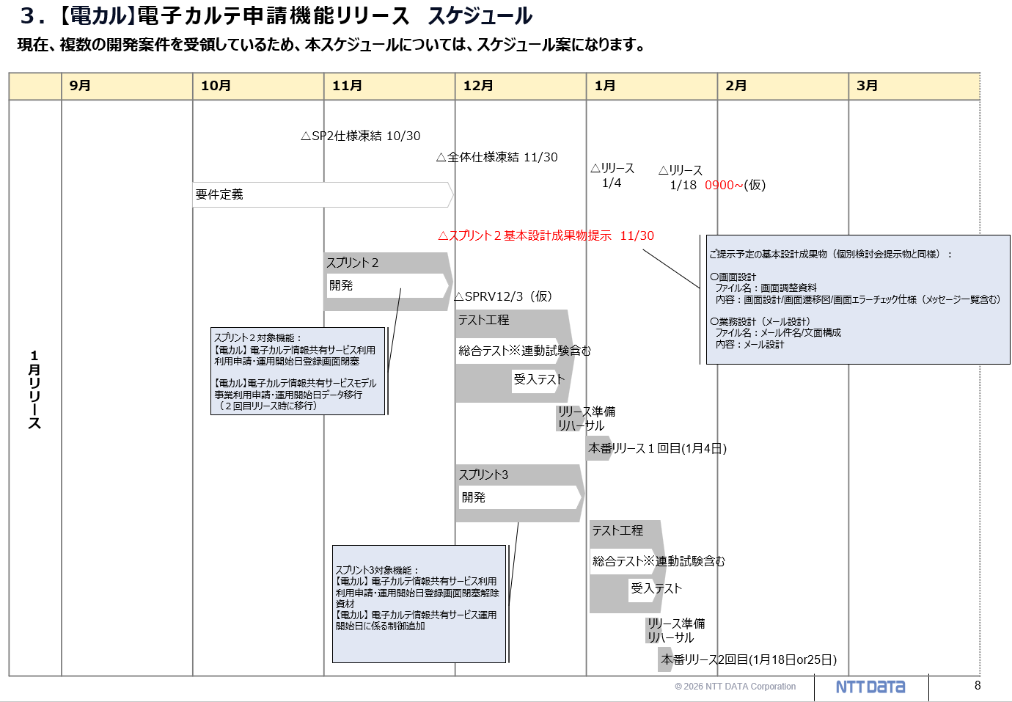
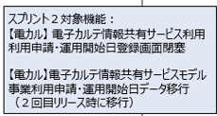
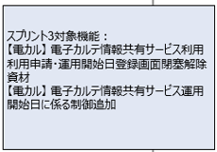
ポータルサイト申請機能リリースに向けた調整事項
1-1 リリーススケジュール（案件ID 166_ポータルサイトの利用申請機能等の蓋開け）
医療機関等向け総合ポータルサイトにおける電子カルテ情報共有サービスの利用申請機能および運用開始日登録機能の蓋開けを以下の改修を含め行う。
➀医療機関等向け総合ポータルサイトにおける薬局・歯科の電子カルテ情報共有サービスの運用開始日登録の非活性化
（旧案件ID181）（アクターごとのメール出し分けを含む）
➁電子カルテ情報共有サービス利用申請・運用開始日登録画面閉塞
➂電子カルテ情報共有サービス利用申請・運用開始日データ移行
項番
2-4
3-1
②
③
②
項番
2-2
2-3
①
案件ID 209_総合ポータルサイトにおける「運用開始日」の項目名の変更についても、蓋開けと同時にR9.1リリースのため、併せて調整したい。

Slide 4
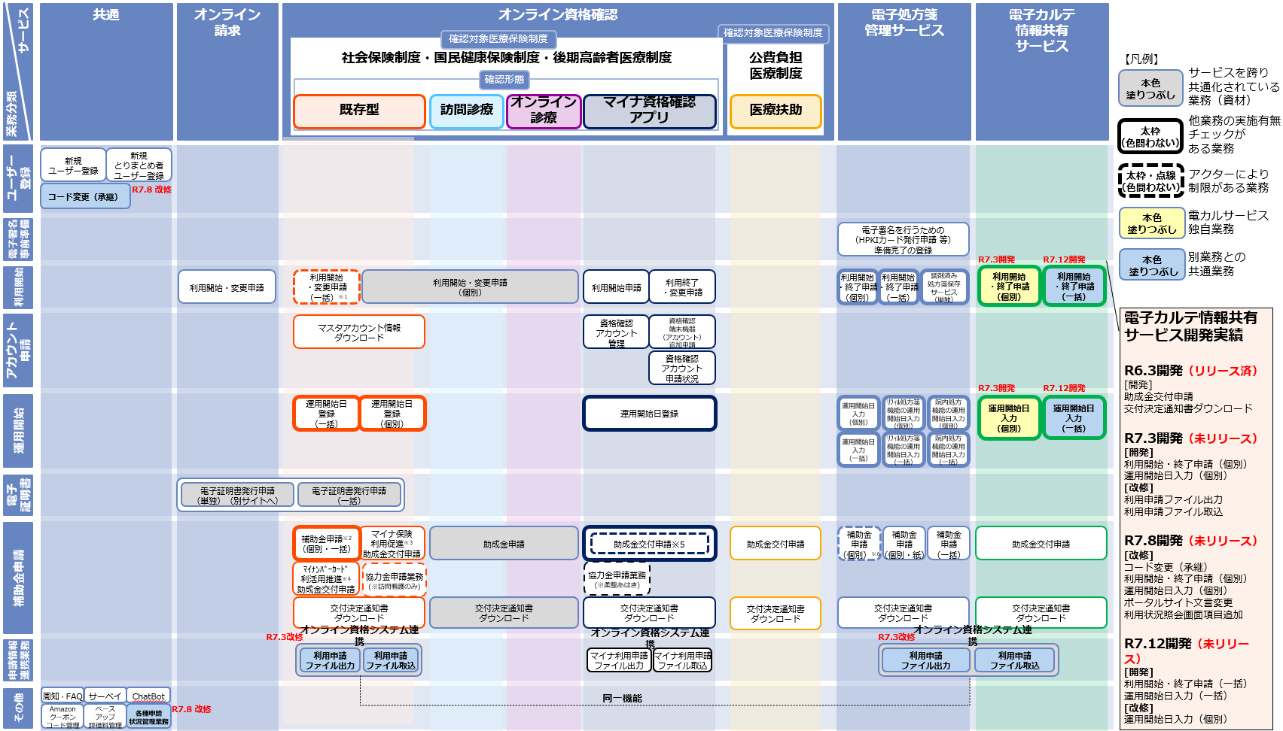
ポータルサイト申請機能リリースに向けた調整事項
1 リリースについて
1-2 リリース判定について
ポータルサイト掲載サービス及びアクター
R9.1に開発済みの利用申請及び運用開始日登録等を含む申請機能のリリースを行うため、12月にリリース判定を予定しています。内容及び日程について、概要がわかり次第、連携いたします。
1-3 リリースに伴うポータルサイトの閉塞期間と周知について
リリースに伴い、1/3(日)中は閉塞とし、1/4(月)の朝9時に閉塞解除予定です。
具体的な閉塞時間等、詳細が決まり次第、周知の案内含めて連携いたします。

Slide 5
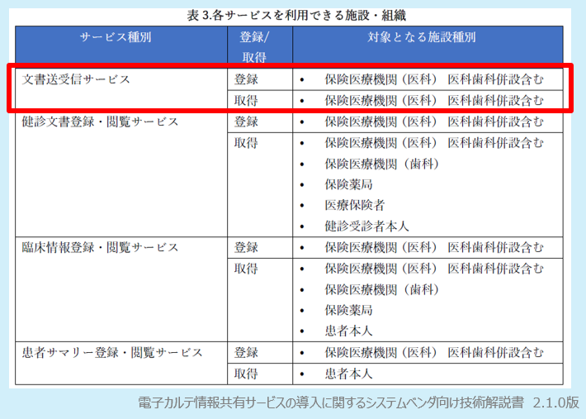
ポータルサイト申請機能リリースに向けた調整事項
2 申請機能
2-1 「運用開始日」名称変更（案件ID 209_総合ポータルサイトにおける「運用開始日」の項目名の変更）
→変更後名称について協議させてください(10月末までに要確定)
オン資・電処における運用開始日が「サービスの利用開始日」を意味するのに対し、電子カルテ情報共有サービスにおける運用開始日は「文書送付先として利用可能となる日」を意味しており、同一項目名でありながら意味・役割が異なることから、利用者の誤認を防止し、利用目的を明確化する観点から、「運用開始日」の項目名を見直す。
＜変更後名称候補＞
文書送受信サービス運用開始日
→サービスの名称を付加する
診療情報提供書受信可能日
→より具体的な機能を名称に付加する
他に候補が無いか等、スレッドでやり取りして10月末までに決定させてください。

Slide 6
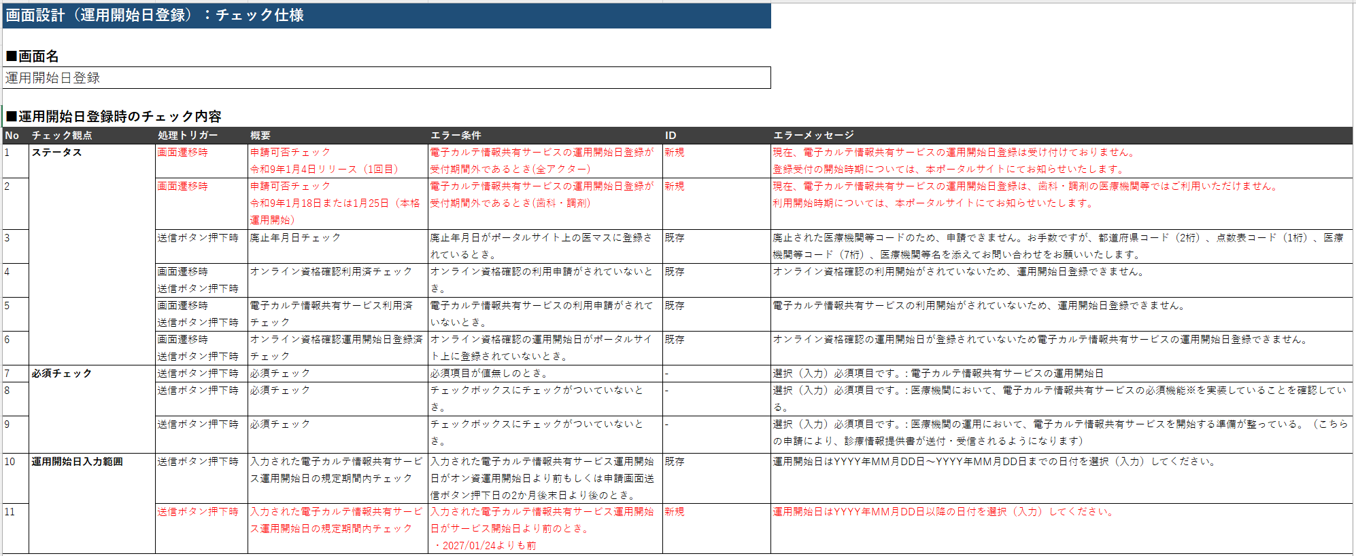
ポータルサイト申請機能リリースに向けた調整事項
申請機能
2-2 運用開始日入力チェック→10月末までに確認をお願いします
No.1と2の画面は、次項以降に添付しています。
No.11については、全国的な運用開始日より前の日付をエラーとしています。

Slide 7
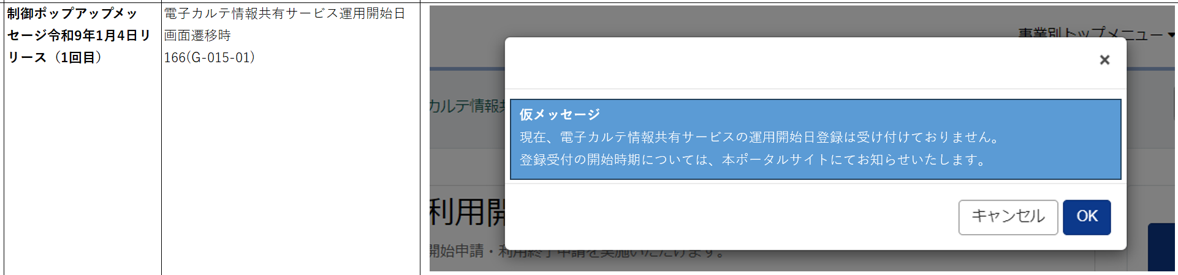
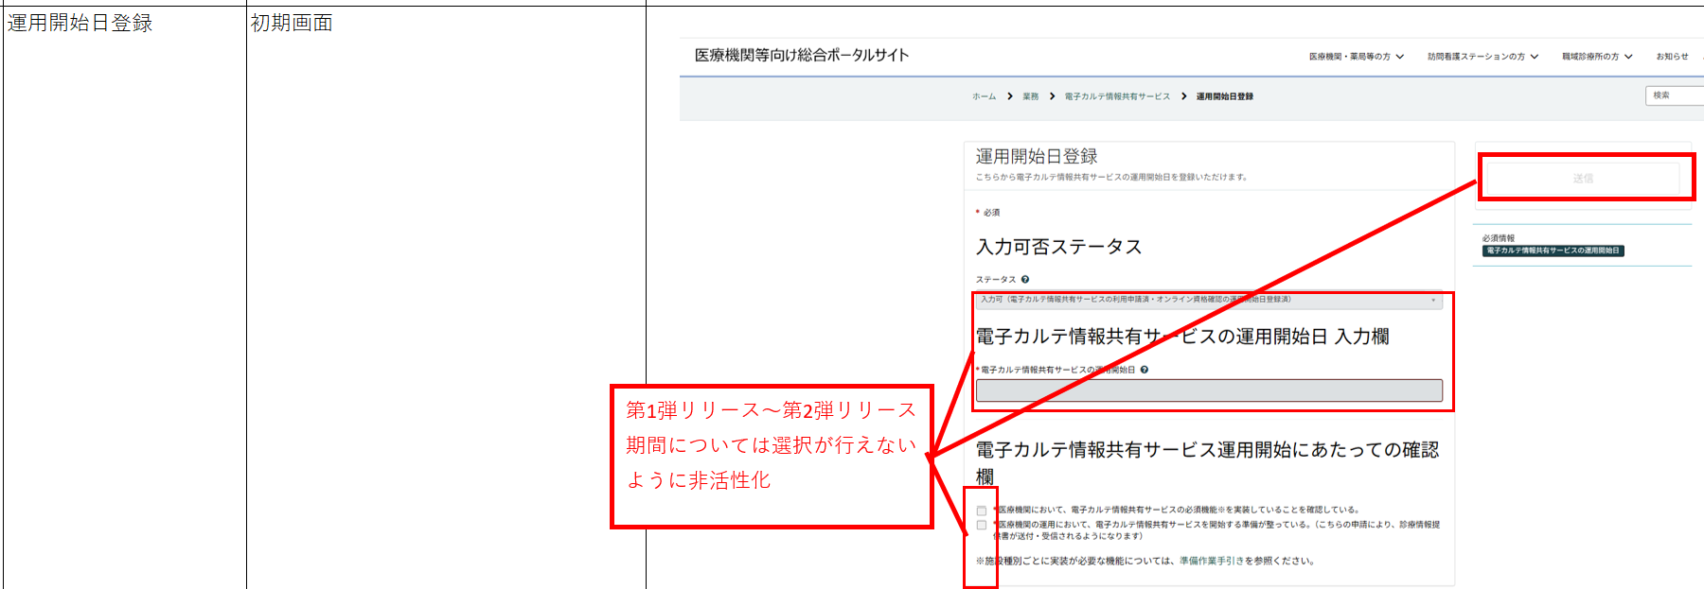
ポータルサイト申請機能リリースに向けた調整事項
申請機能
2-3 閉塞中の挙動について→ 10月末までに確認をお願いします
閉塞中(1/4～1/18or25)のポップアップと初期画面については以下の挙動となります。
（添付の画面は運用開始日登録ですが、利用申請画面についても同様です）

Slide 8
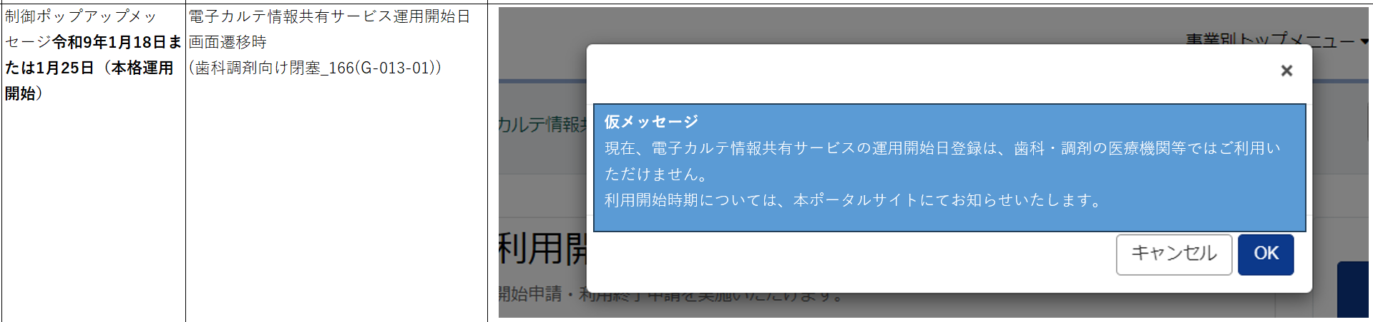
ポータルサイト申請機能リリースに向けた調整事項
申請機能
2-4 歯科調剤の運用開始日登録閉塞中の画面メッセージ
→ 11月末までに確認をお願いします
閉塞中の歯科調剤のポップアップについては以下の挙動となります。
（歯科調剤のメッセージに変更がある場合は、11月末までにご連絡をお願いします）

Slide 9
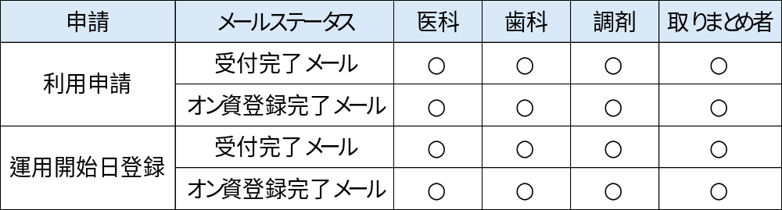
ポータルサイト申請機能リリースに向けた調整事項
3 ポータルサイトからの返却メール
3-1 利用開始申請及び運用開始日登録後の返却メール
→ 10月末までに確認をお願いします
オン資、電処と平仄を合わせた内容で開発します（既に開発済みのものもあります）。
「運用開始日」の名称変更により、表現の変更等が必要となる可能性もありますので、念のため確認させてください。
メールの内容については、別途、連携させていただきます。
ポータルサイトから返却するメール16種類

Slide 10
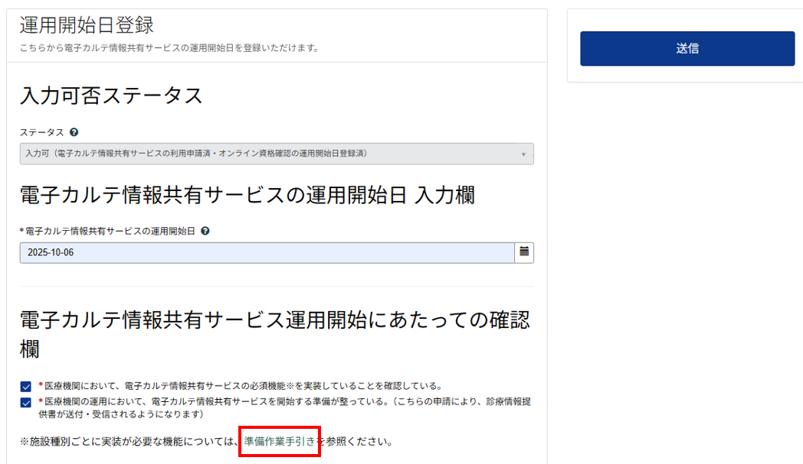
ポータルサイト申請機能リリースに向けた調整事項
4 掲載先URL等
4-1 運用開始日登録画面に貼る準備作業手引きURL→連携をお願いします
運用開始日登録画面に貼る準備作業の手引きURLを最遅で12月中旬までに連携をお願いします。
4-2 参加医療機関リスト掲載先のURL→ 連携をお願いします
ポータルサイトからの返却メール内に記載しますので、電子カルテ情報共有サービス対応の医療機関リスト［Excel形式］の掲載先が決まりましたら、こちらも最遅で12月中旬までに連携をお願いします。

Slide 11
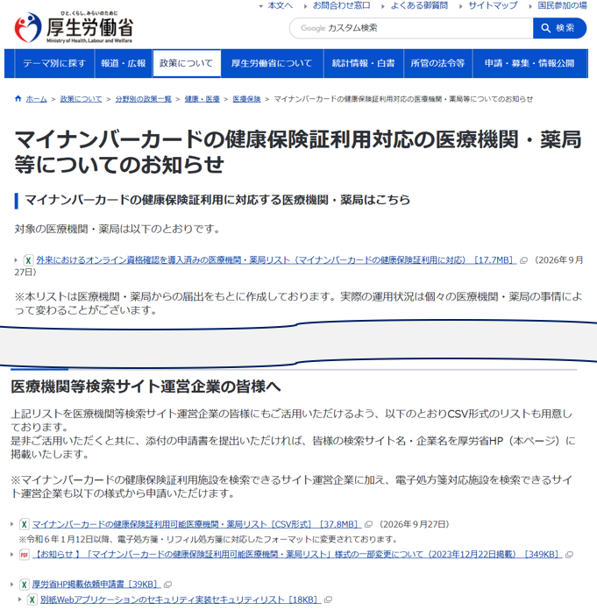
参加医療機関リストの形式
5 参加医療機関リスト
5-1 オン資・電処・電カル共有共通リスト
の形式→10月末までに確認をお願いします
マイナンバーカードの健康保険証利用可能医療機関・薬局リスト［CSV形式］
→現在掲載している当該リストに
「電子カルテ情報共有サービス運用開始日」
を追加します。
リストの形式変更について、機構内での調整及びリスト利用者への事前周知等が必要となるため、10月中のご確認をお願いいたします。
レイアウト案

Slide 12
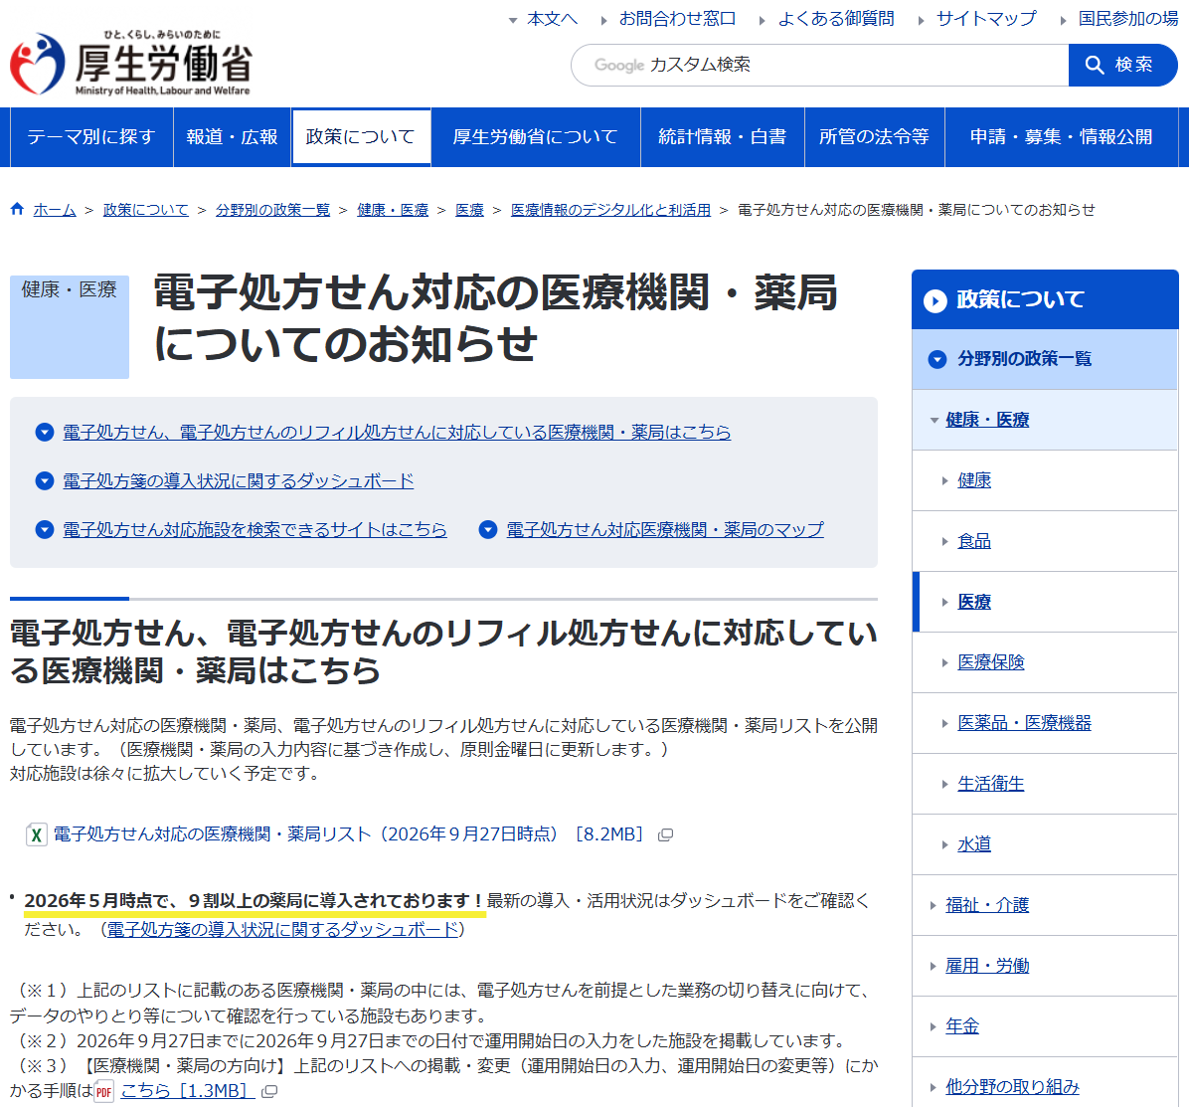
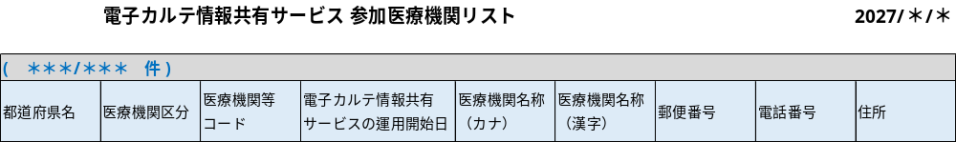
参加医療機関リストの形式
5 参加医療機関リスト
5-2 電カル共有単独リストの形式
→10月末までに確認をお願いします
(仮称)電子カルテ情報共有サービス対応の
医療機関リスト［Excel形式］
→電子カルテ情報共有サービス単独の参加医療機関リストについては、電子処方箋のレイアウトを参考に以下のとおり作成してよろしいでしょうか。
リストの形式変更について、機構内での調整が必要ですので、形式については10月中に確認をお願いいたします。掲載先URLについてはポータルサイトからの返却メールに記載いたしますので、12月中旬までに連携をお願いします。
（参考：厚生労働省HP「電子処方せん対応の医療機関・薬局についてのお知らせ」）

